Slide 1


Simulación del rendimiento de una cuenta de ahorro a lo largo del tiempo
Integrantes:
Milca Lilian Correa Sanchez (747243)
Milca.correa@iteso.mx
Camila Daniela Zapata Castañeda (745624)
Camila.zapata@iteso.mx
Arturo Santillanes Llamas (747328)
Arturo.Santillanes@iteso.mx
08/11/2023

Slide 2


Objetivo General
Generar un algoritmo para la simulación de una cuenta de ahorros, en donde se toman en cuenta los siguientes factores :
Deposito inicial
Tiempo
Frecuencia de Tasa de Interés
Depósitos adicionales
Esto con el propósito de poder brindar una herramienta eficaz para la toma de decisiones financieras.

Slide 3

Objetivos Específicos
- Definir un modelo matemático el cual represente el crecimiento de una cuenta de ahorros, basándonos en la fórmula de una ecuación diferencial de primer orden.
- Desarrollar el código que nos permite ver el crecimiento de una cuenta de ahorros.
Deposito inicial ($1,000 y $5,000)
Tiempo (3 y 5 años)
Frecuencia de capitalización ( Capitalización Continua)
Tasa de Interés (2.64%) (20.64%)
Depósitos adicionales (2.64%) (20.64%)
- Realizar múltiples simulaciones, cambiando cada parámetro para analizar como cada variable influye en el crecimiento de la cuenta.

Slide 4

Modelo que representa el Problema
Solución
Ecuación diferencial de primer orden.
El problema se resolvió utilizando la función solve_ivp .
Esta función permitió obtener una solución numérica que describe cómo evoluciona el saldo de una cuenta de ahorros en función del tiempo.
La solución obtenida es factible y representa una descripción numérica del comportamiento del saldo en la cuenta a lo largo del tiempo. Permitiéndonos entender como cada variable afecto la cuenta
La solución proporciona una visión cuantitativa y detallada del crecimiento del ahorro, lo que ayuda a tomar decisiones financieras estratégicas más informadas.

Slide 5
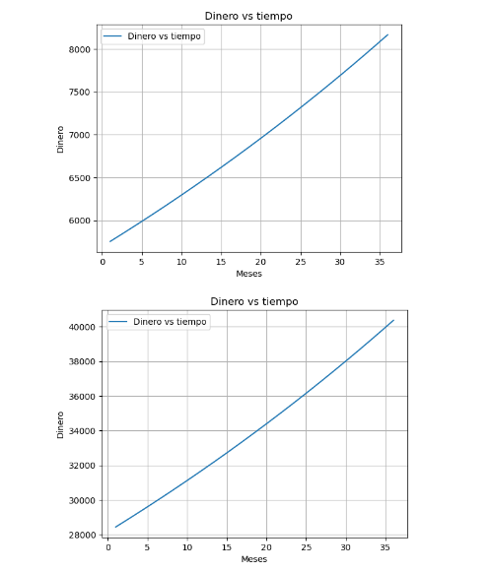
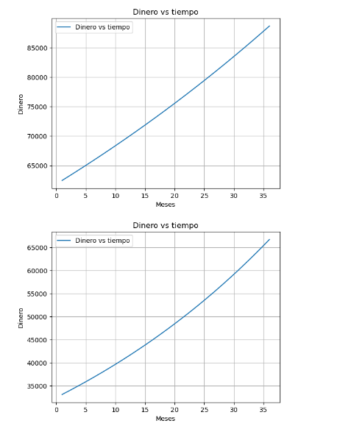
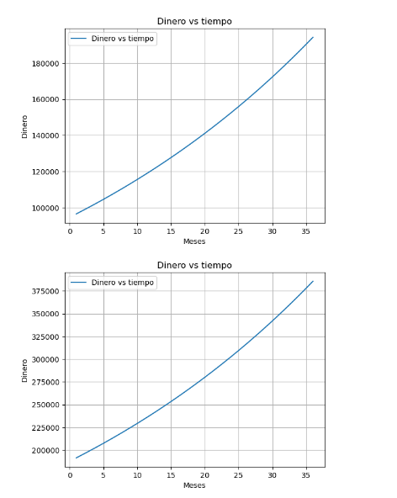
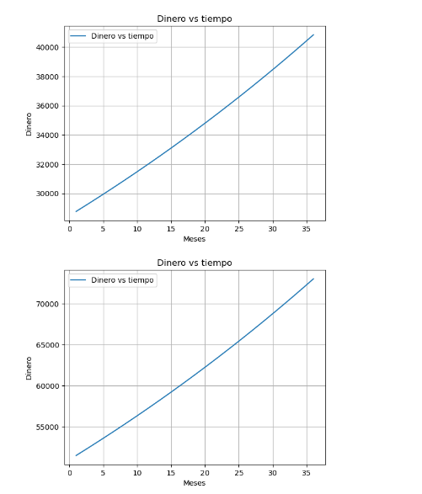
Visualización

Slide 6
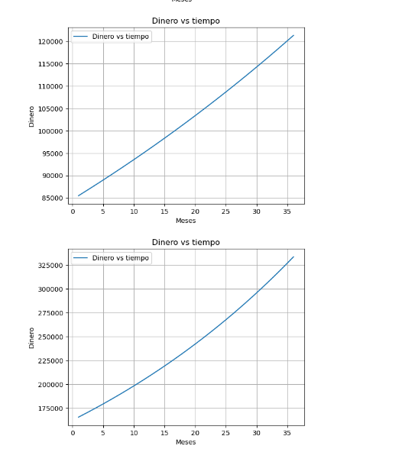
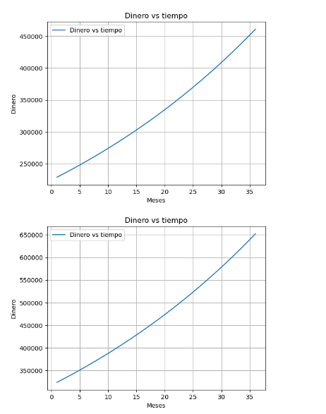
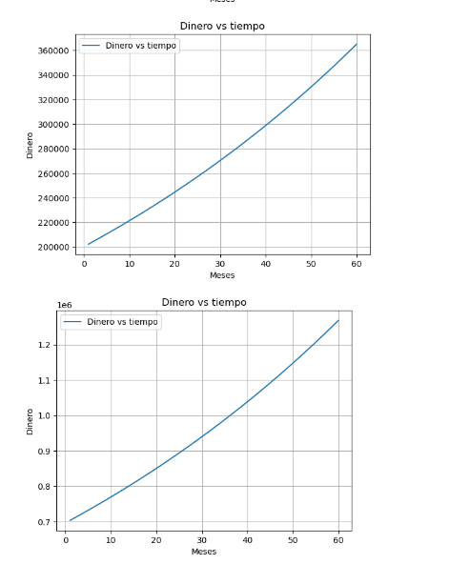
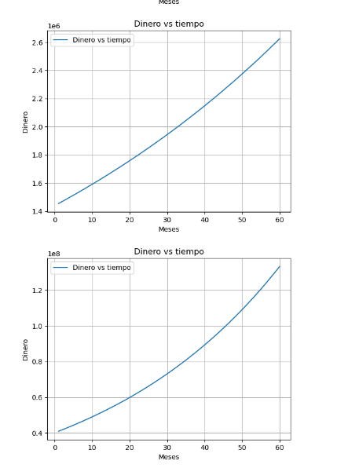
Visualización

Slide 7
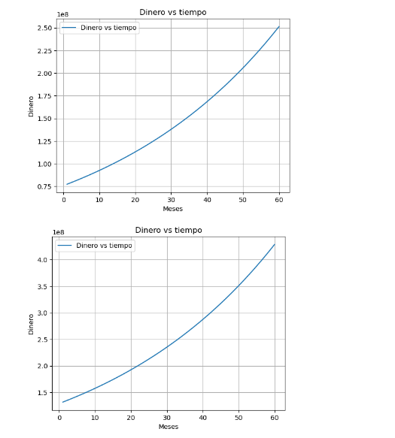
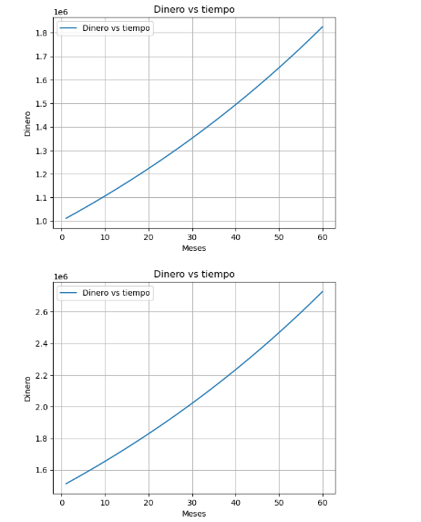
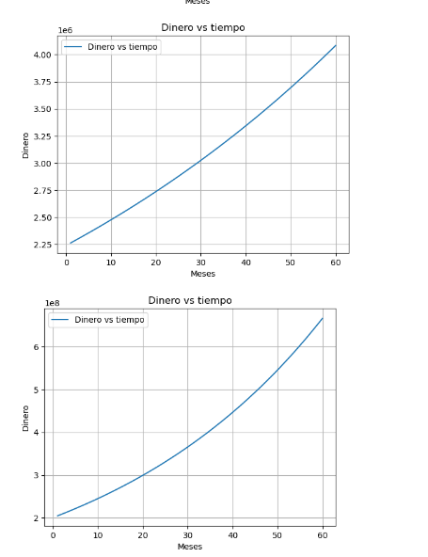
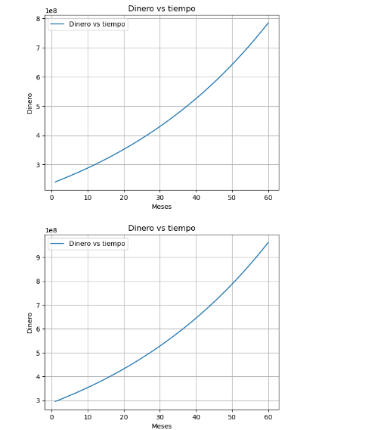
Visualización

Slide 8

Conclusiones
El programa realizado es una herramienta para tomar decisiones financieras y poder analizar diferentes situaciones a la vez, por lo tanto, estas simulaciones pueden ser muy útiles para planificar estrategias de ahorro, y establecer metas realistas para tomar buenas decisiones sobre inversiones.
Depósito Inicial ($1,000 vs. $5,000):
Un depósito inicial mayor ($5,000) hace un saldo inicial más alto, generando intereses sobre una cantidad mayor de dinero en comparación con el depósito inicial menor ($1,000). Esta diferencia conlleva a un crecimiento más rápido del saldo total con el tiempo.
Tiempo (3 años vs. 5 años):
A medida que aumenta el tiempo, se acumulan más periodos de intereses compuestos. Incluso con tasas de interés más bajas, el saldo crecerá significativamente más en 5 años que en 3 años, claro que mientras los otros factores sean iguales.
Tasa de Interés (1% vs. 2% mensual):
Aunque solo sea un por ciento, un aumento en la tasa de interés tiene un efecto exponencial en el saldo. Una tasa del 2% mensual generará intereses más altos que una del 1% mensual, lo que resultará en un saldo considerablemente mayor al final del período.
Depósitos Adicionales ($0, $2,000, $5,000):
Los depósitos adicionales periódicos contribuyen incrementalmente al saldo total. A medida que aumentan estos depósitos, mayor es el crecimiento del saldo en el tiempo debido a la capitalización de intereses sobre montos más altos.

Slide 9
Referencias
Matemáticas financieras - libro de Héctor Vidaurri | Cengage (7th ed.). (2017). https://latam.cengage.com/libros/matematicas-financieras-2/
Communications. (2023, September 22). Descubre qué es una cuenta de ahorro y para qué sirve. BBVA NOTICIAS. https://www.bbva.com/es/salud-financiera/descubre-que-es-una-cuenta-de-ahorro-y-para-que-sirve/

